Slide 1



Slide 2


PsychoMeet

Slide 3

Contextualização e Problematização
A conscientização sobre saúde mental está crescendo, mas o acesso a serviços ainda enfrenta desafios, como altos custos e dificuldade em encontrar o profissional certo. Nosso sistema visa superar essas barreiras conectando pacientes e psicólogos de forma direta e eficiente. Reduzimos os custos e simplificamos a busca por ajuda, promovendo o bem-estar emocional e contribuindo para uma sociedade mais saudável e resiliente.

Slide 4

Objetivos Gerais
•Democratização do acesso a tratamentos psicológicos;
•Oferecimento equitativo e inclusivo de serviços;
•Promoção do bem-estar emocional e psicológico;
•Redução de custos elevados das consultas;
•Transformação do serviço de privilégio em prioridade.

Slide 5

Objetivos Específicos
•Promover a conscientização sobre a saúde mental;
•Fornecer suporte emocional imediato;
•Encaminhamento para serviços adicionais.

Slide 6

Justificativa
O projeto oferece uma solução abrangente para os desafios no acesso a serviços psicológicos, facilitando a busca por profissionais qualificados, permitindo agendamentos acessíveis e conectando pacientes e psicólogos em todo o Brasil. Com isso, reduzimos barreiras financeiras e geográficas, promovendo uma significativa melhoria na qualidade de vida dos pacientes e facilitando o trabalho dos psicólogos.

Slide 7
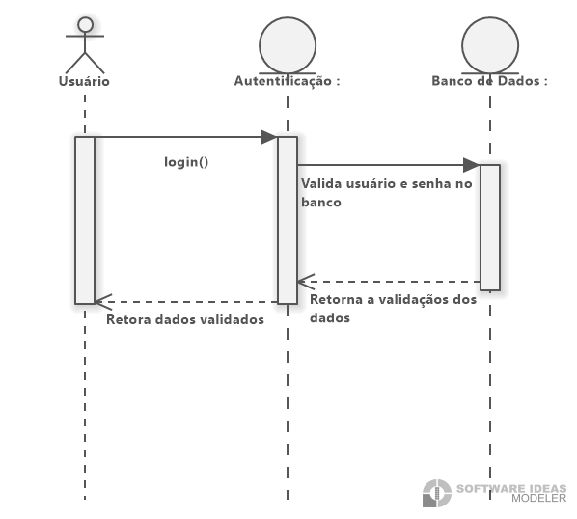
Diagrama de Sequência

Slide 8
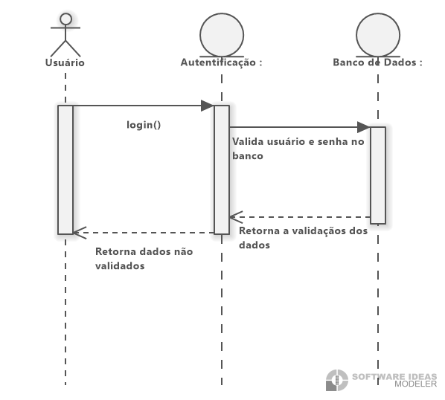
Cenário Alternativo

Slide 9
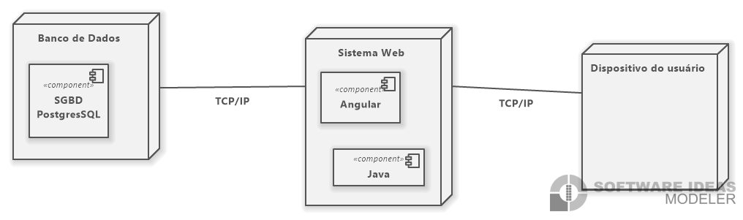
Diagrama de Implantação

Slide 10
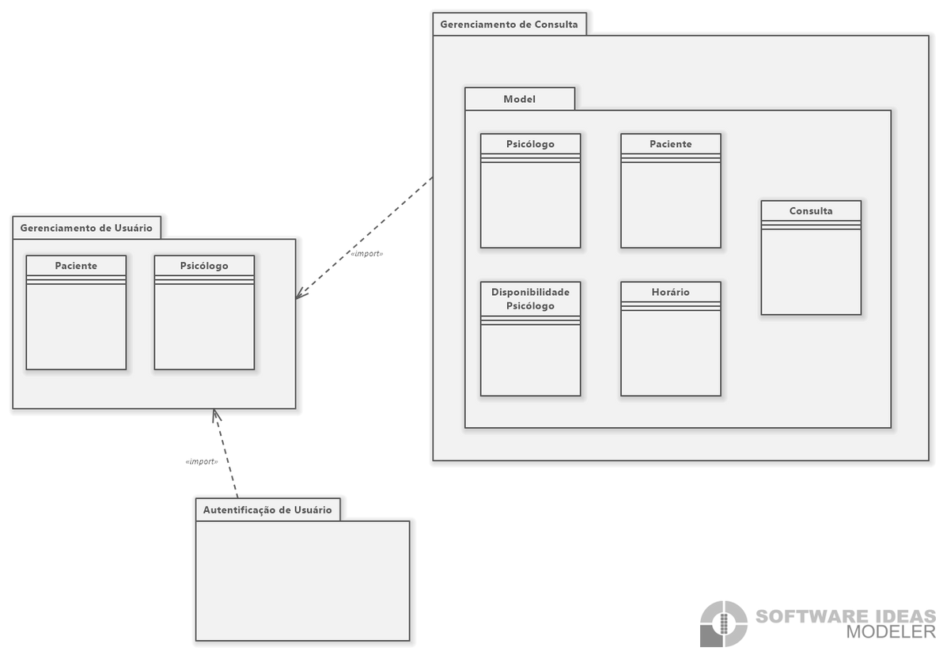
Diagrama de Pacotes

Slide 11
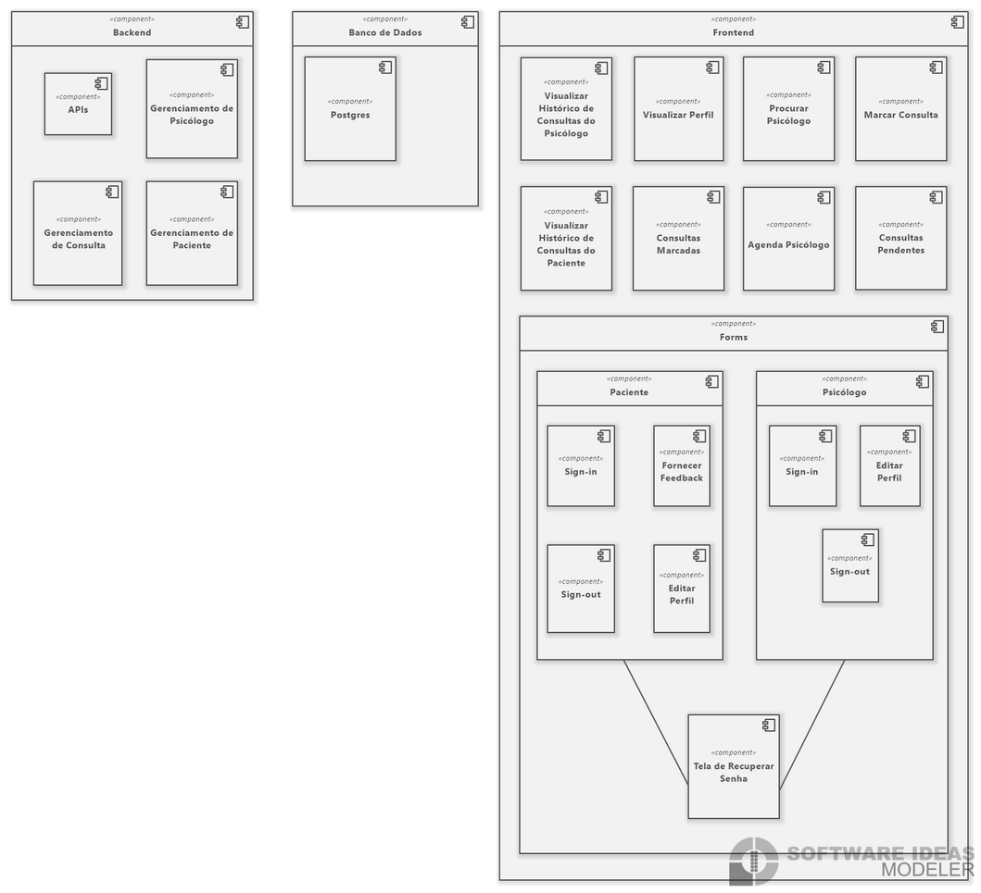
Diagrama de Componente

Slide 12
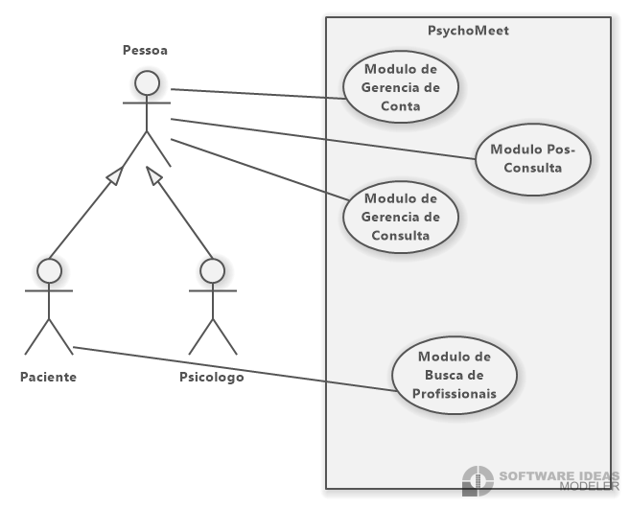
Diagramas de Caso de Uso

Slide 13
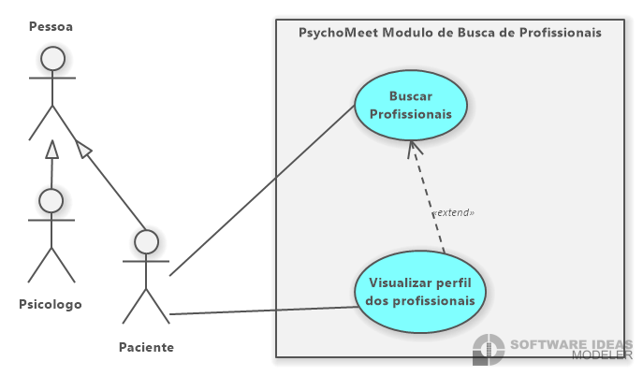

Slide 14
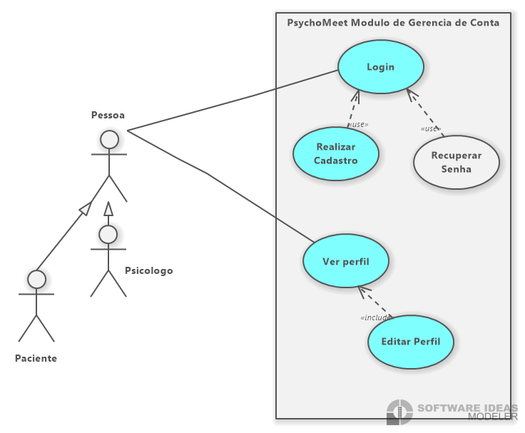

Slide 15
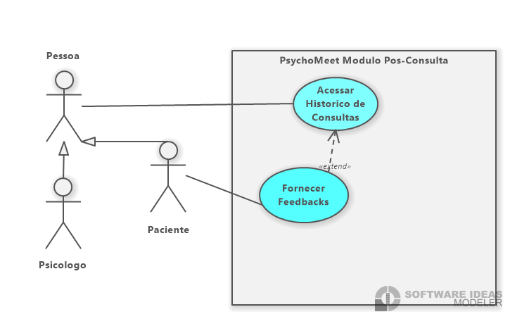

Slide 16
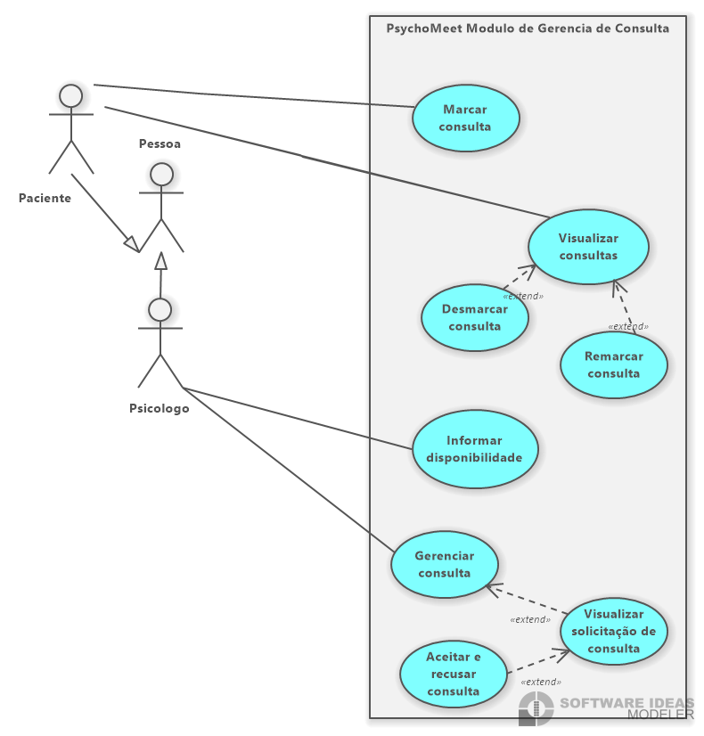

Slide 17

Demonstração

Slide 18
Considerações Finais
O projeto oferece uma solução inovadora para ampliar o acesso a serviços psicológicos no Brasil, conectando pacientes e profissionais de forma acessível e eficiente. Com módulos bem estruturados e foco na democratização da saúde mental, o sistema promove o bem-estar da comunidade. Ao alcançar seus objetivos, o sistema não apenas facilitará o atendimento psicológico, mas também contribuirá para uma sociedade mais saudável e consciente da importância da saúde mental.

